Slide 1

デモ用ファイルの分析イメージ
100人
勉強時間
スマホ時間
睡眠時間
「勉強時間」「スマホ時間」「睡眠時間」の間に【相関関係】があるのか？
を統計の力で確かめます

Slide 2
デモ用ファイルの分析イメージ
A組
B組
英・国・数の点数
A組・B組間で「英・国・数の点数」に【偶然ではない差】が生まれるのか？
を統計の力で確かめます

Slide 3
デモ用ファイルの分析イメージ
前期
後期
英・国・数の特訓
前期と
同一人物
前期と後期で「英国数の点数」に【偶然ではない差】が生まれるのか？
を統計の力で確かめます

Slide 4
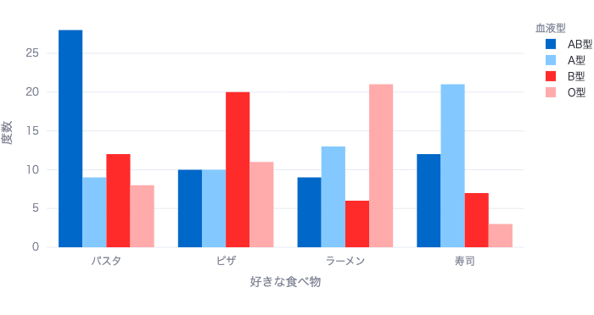
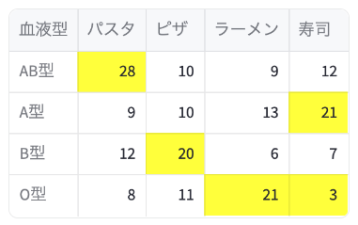
デモ用ファイルの分析イメージ
黄色のセルは
度数が有意に
高いor低い
「血液型」と「好きな食べ物」の度数に【偶然ではない差】はあるのか？
を統計の力で確かめます

Slide 5
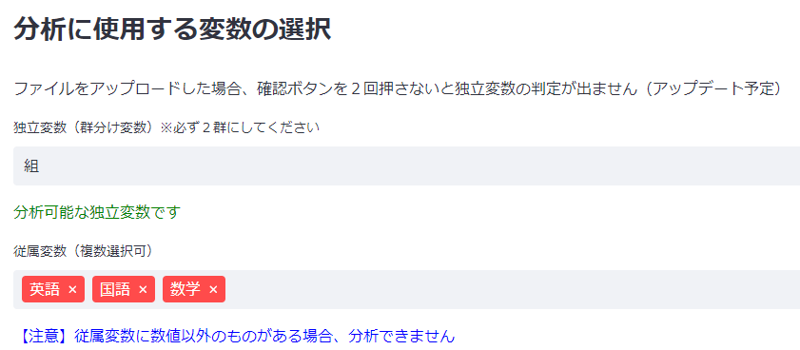
変数設定の注意点
独立変数には群分けできるもの（文字列）を
従属変数には数値データを選択してください

Slide 6
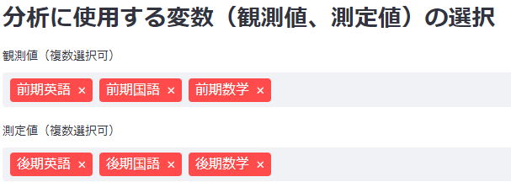
変数設定の注意点
観測値、測定値が対になる順番で選択してください

